Slide 1
Tipspromenad!

Slide 2


Start
Välkommen till en tipspromenad med Generation Pep!
Nu ska vi se vad vi kan och kan lära oss om hälsa kopplat till fysisk aktivitet och kost.
Lycka till!

Slide 3

1.
Hur många minuter bör du röra på dig varje dag för att må bra enligt rekommendationerna?
1. 30 minuter
X. 60 minuter
2. 90 minuter

Slide 4

2.
Vilka tror ni rör på sig mest?
1. Killar
X. Tjejer
2. De rör på sig lika mycket

Slide 5

3.
Varför är det viktigt att röra på sig?
1. Man kan förebygga vissa sjukdomar
X. Man blir piggare och gladare
2. Båda alternativen ovan

Slide 6

4.
Hur många frukter och hur mycket grönsaker bör du äta varje dag om du är över 10 år?
1. Tre frukter och två nävar grönsaker
X. Sju frukter och tio nävar grönsaker
2. En frukt och en halv näve grönsaker

Slide 7

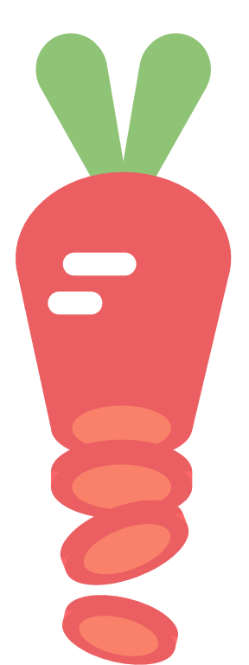
5.
Vilket av de tre alternativen tror du innehåller mest näring?
1. Godis
X. Frukt och grönsaker
2. Grillkorv

Slide 8


6.
Kroppen behöver fett, men rätt sorts fett!
Vilket av nedan alternativ innehåller fetter som är bra att äta mer av?
1. Smör
X. Palmolja
2. Olivolja

Slide 9
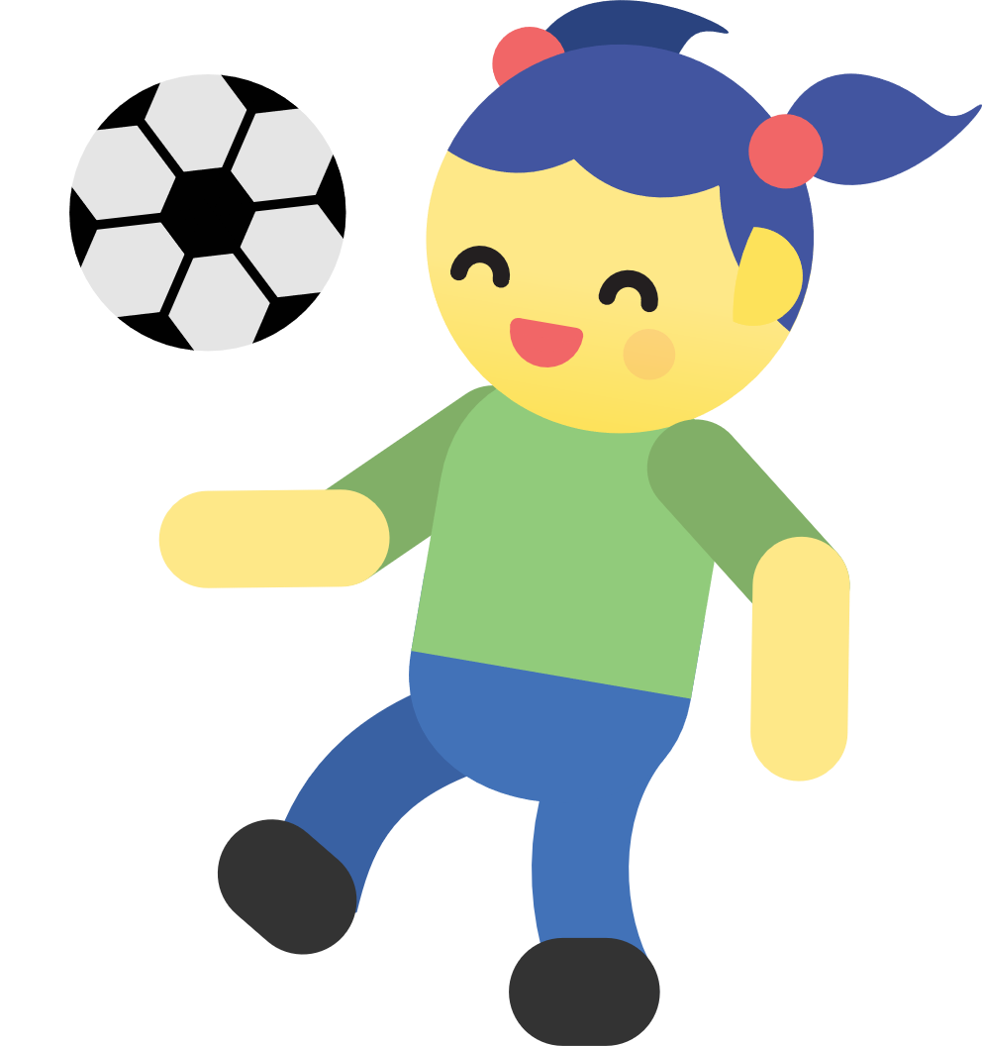
7.
Är alla former av rörelse och fysisk aktivitet bra för vår hälsa?
1. Nej, bara sport och idrott
X. Ja, all form av rörelse räknas
2. Nej, bara gym och löpning

Slide 10
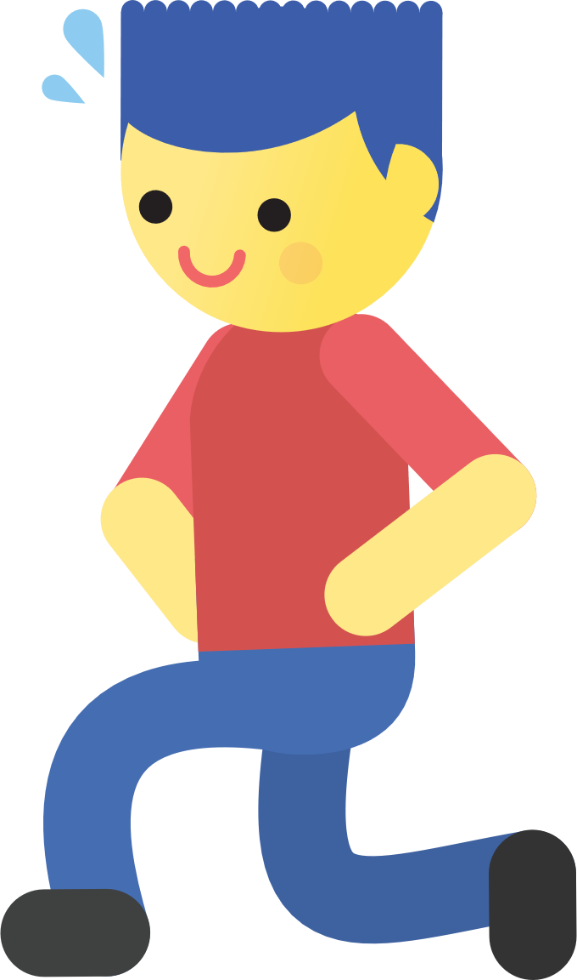
8.
Hur många minuter måste man röra på sig för få bättre koncentration?
1. 4 minuter
X. 14 minuter
2. 24 minuter

Slide 11

9.
Att sallad, gurka, tomat och majs är grönsaker kanske du vet. Men vad mer räknas som grönsaker?
1. Rotfrukter, linser och bönor
X. Potatis, ost och rotfrukter
2. Bär, saft och bröd

Slide 12
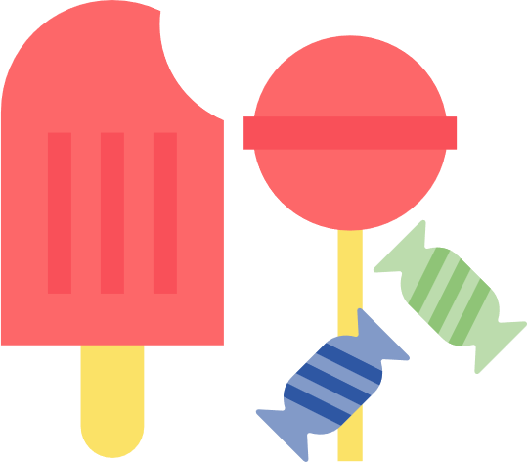
10.
Hur mycket godis äter vi i genomsnitt per person i Sverige varje år?
1. 12,3 kg
X. 5,8 kg
2. 14,6 kg

Slide 13
Facit
1. X - 60 minuter
2. 1 - Killar
3. 2 - Båda alternativen ovan
4. 1 - Tre frukter och två nävar grönsaker
5. X - Frukt och grönsaker
6. 2 - Olivolja
7. X - Ja, all rörelse räknas
8. 1 - 4 minuter
9. 1 - Rotfrukter, linser och bönor
10. 2 – 14,6 kg

